Slide 1



SISTEM PENYIRAM TANAMAN OTOMATIS BERBASIS ESP32
LABORATORIUM MIKROKONTROLER

Slide 2

KELOMPOK C7 EK2C
ETIKA TSANI
ROSHID ARDIANSYAH
01
02
3.32.20.2.08
3.32.20.2.21

Slide 3
LATAR BELAKANG
Perlu diketahui bahwa sebanyak 70%-90% dari bobot segar sel-sel dan jaringan tanaman adalah air. Selain itu, air juga memiliki peran penting dalam menjaga suhu tanaman, melakukan proses fotosintesis dan respirasi, menjadi media untuk reaksi-reaksi biokimia serta penyerapan mineral dari dalam tanah. Pertumbuhan tanaman akan terganggu jika kebutuhan airnya tidak terpenuhi. Untuk itu, penting sekali tanaman disiram air secara tepat dan berkala. Namun selain itu, pengaruh ketersediaan air pada tanaman dengan jumlah yang berlebih juga dapat menyebabkan tanaman akan sulit untuk melakukan pertukaran gas dan sulit menyerap nutrisi yang dibutuhkan. Untuk itu penting sekali memberikan air untuk tanaman yang sesuai dengan kebutuhan tanaman. Saat ini kemudahan dan efisiensi waktu serta tenaga menjadi pertimbangan utama manusia dalam melakukan aktifitas. Dari waktu ke waktu kita dihadapkan pada perkembangan teknologi yang begitu pesat, sehingga membuat pekerjaan manusia semakin mudah. oleh karena itu kami berusaha untuk membuat sistem penyiram tanaman secara otomatis. Dimana pada alat ini kami mengunakan Esp32 dan sensor soil moisture / kelembaban tanah sebagai kontrol utama dan kendali dalam alat tersebut.
Alat ini berfungsi untuk menyiram tanaman secara otomatis berdasarkan PH tanah yang sudah di set sesuai kebutuhan tanaman.

Slide 4
Komponen Masukan

Slide 5
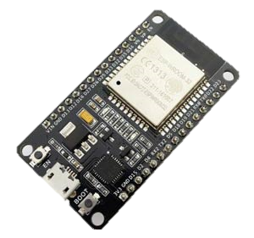
ESP32
ESP32 merupakan sebuah mikrokontroler yang dikenalkan oleh Espressif System dan merupakan penerus dari mikrokontroler ESP8266. Salah satu kelebihan yang dimiliki oleh ESP32 adalah sudah terdapat Wifi dan Bluetooth di dalamnya, yang akan sangat mempermudah pembuatan sistem IoT yang memerlukan koneksi wireless. Fitur-fitur tersebut tidak ada di dalam ESP8266, sehingga ESP32 merupakan sebuah upgrade dari ESP8266.
Fitur dasar ESP32
Jumlah pin : 30 meliputi pin tegangan dan GPIO.
15 pin ADC (Analog to Digital Converter)
3 UART Interface
3 SPI Interface
2 I2C Interface
16 pin PWM (Pulse Width Modulation)
2 pin DAC (Digital to Analog Converter)

Slide 6
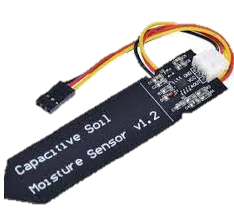
Capacitive Soil Moisture Sensor
Capacitive Soil Moisture Sensor adalah Sensor yang berfungsi untuk mendeteksi moisture/kelembaban tanah.
Berbeda dengan yang biasa, sensor ini bekerja dengan menggunakan prinsip capacitance, sehingga membuat PCB menjadi tahan karat karenadilapisi oleh lapisan cat PCB. output dari sensor ini berupa tegangan analog 1.2~2.5V.
Sudah dilengkapi dengan signal conditioning, sehingga dapat dengan mudah dihubungkan dengan minrocontroller atau arduino. Sensor ini cocok digunakan untuk proyek monitoring tanah atau tanaman.

Slide 7
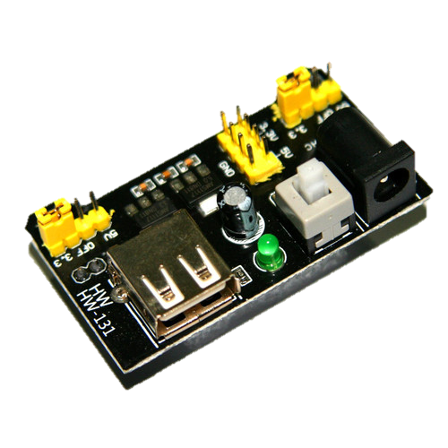
Modul Breadboard Power Supply MB102
Modul Breadboard Power Supply MB102 adalah modul board power supply yang didesain khusus untuk pemakaian atau penggunaan pada project board, modul ini mampu memberikan dua tegangan supply dc, yakni tegangan 5V dan 3.3V
Spesifikasi Modul :
Input Voltage : 6.5V to 12V (DC)
Output Voltage : 3.3V dan 5V (DC)
Maksimum Output Current : 700mA

Slide 8
Komponen Keluaran

Slide 9
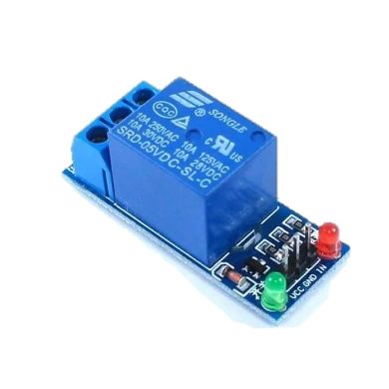
Relay
Relay adalah komponen dalam rangkaian elektronika yang berupa saklar atau switch untuk mengontrol sebuah rangkaian listrik dengan mengaktifkan ataupun menonaktifkan kontak saklar.
Komponen penyusunnya yakni terdiri dari elektromagnet (coil) dan mekanikal (perangkat saklar).
Fungsi dari coil itu sendiri adalah sebagai alat penarik kontak point agar dapat terhubung atau terputus disesuaikan dengan relay yang digunakan.
Sedangkan fungsi saklar lebih pada sebagai kontrol penggunaan. Apabila saklar dalam kondisi ON maka arus listrik akan mengalir, sedangkan apabila saklar dalam kondisi OFF maka arus listrik pun berhenti mengalir.

Slide 10
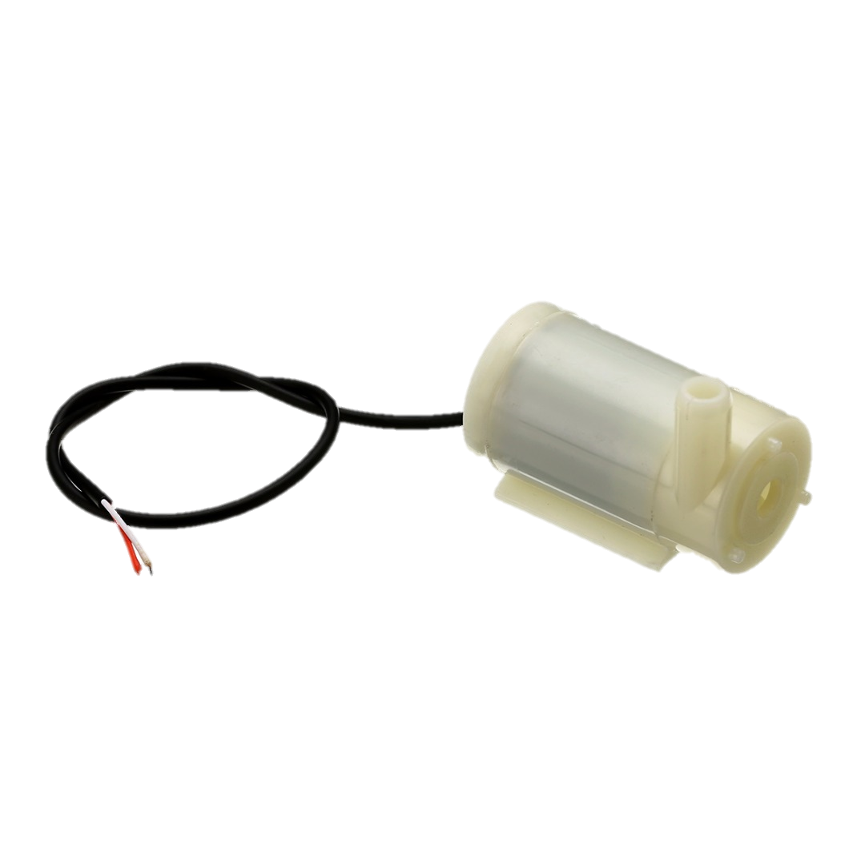
Pompa Air Mini DC 12V
Pompa Air DC merupakan jenis pompa yang menggunakan motor dc dan tegangan searah sebagai sumber tenaganya. Dengan memberikan beda tegangan pada kedua terminal tersebut, motor akan berputar pada satu arah, dan bila polaritas dari tegangan tersebut dibalik maka arah putaran motor akan terbalik pula. Polaritas dari tegangan yang diberikan pada dua terminal menentukan arah putaran motor, sedangkan besar dari beda tegangan pada kedua terminal menentukan kecepatan motor.

Slide 11
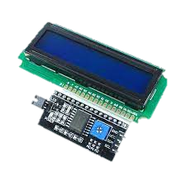
LCD & I2C
LCD (Liquid Crystal Display) 16×2 adalah salah satu media penampil yang sangat populer digunakan sebagai interface antara mikrokontroler dengan user nya. Dengan penampil LCD 16×2 ini user dapat melihat/memantau keadaan sensor ataupun keadaan jalanya program.
Modul I2C adalah standar komunikasi serial dua arah menggunakan dua saluran yang didesain khusus untuk mengirim maupun menerima data. Sistem I2C terdiri dari saluran SCL (Serial Clock) dan SDA (Serial Data) yang membawa informasi data antara I2C dengan pengontrolnya.

Slide 12

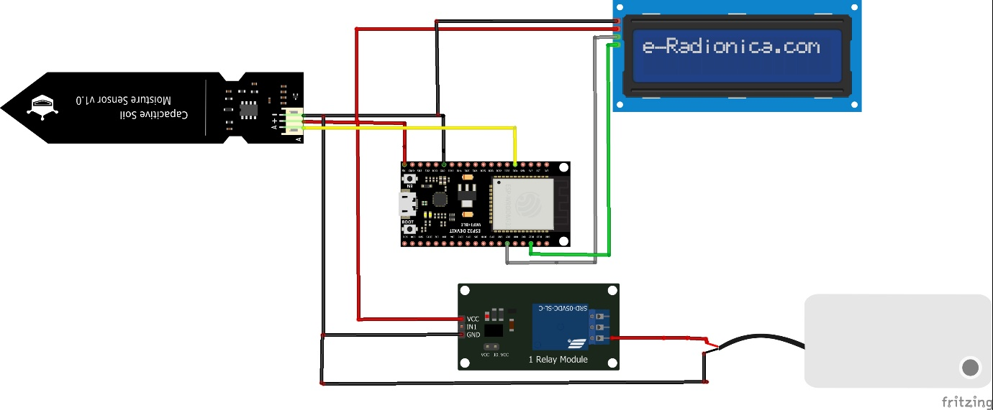

Analisis Rangkaian
Diagram
Pengawatan

Slide 13
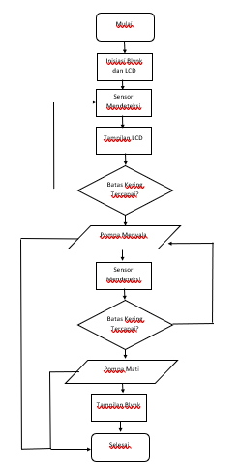
Diagram Alir

Slide 14
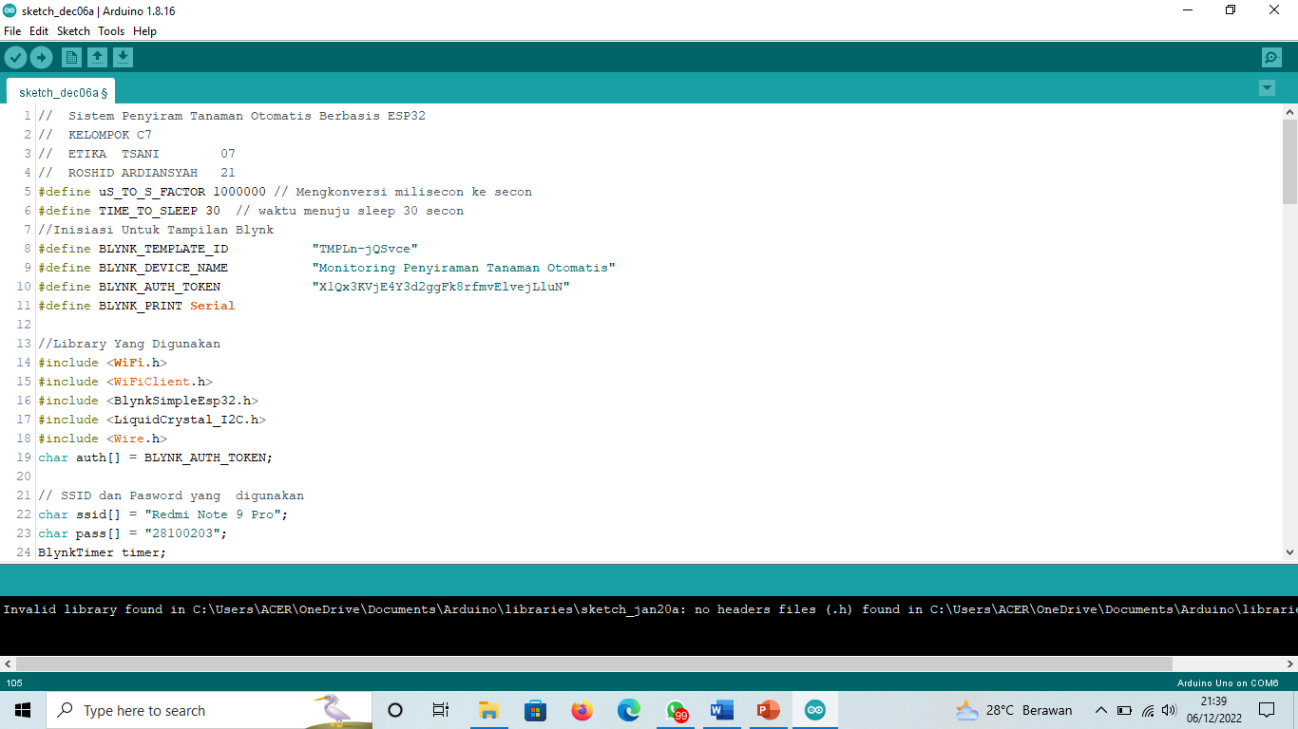
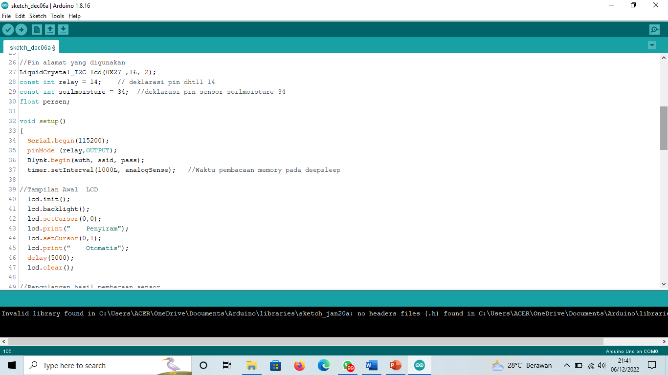
Perancangan Program
40%
60%

Slide 15
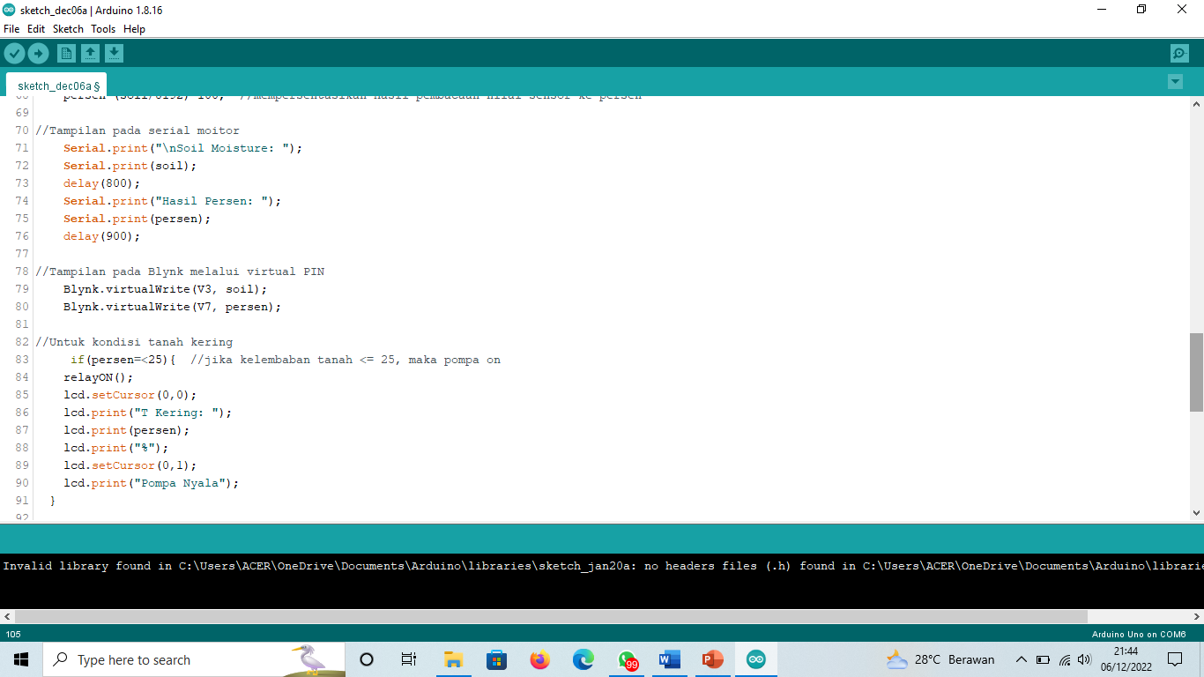
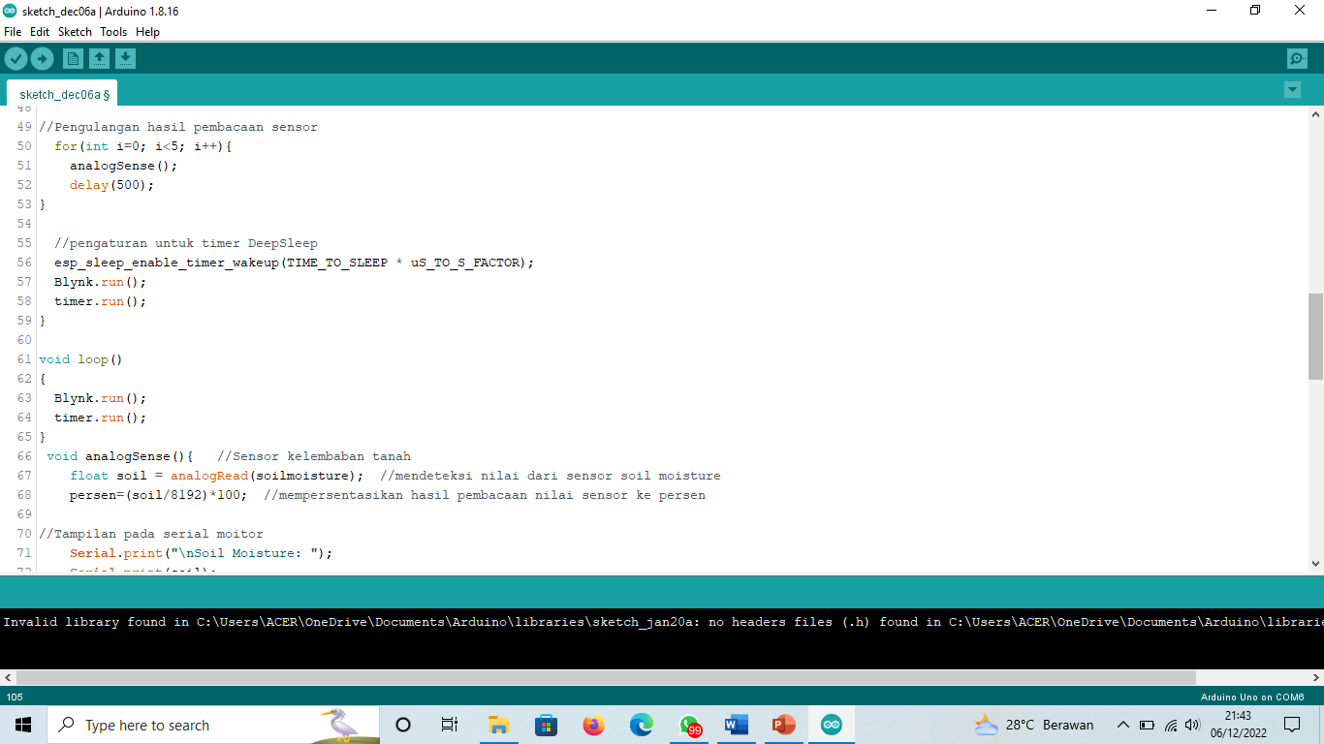

Slide 16
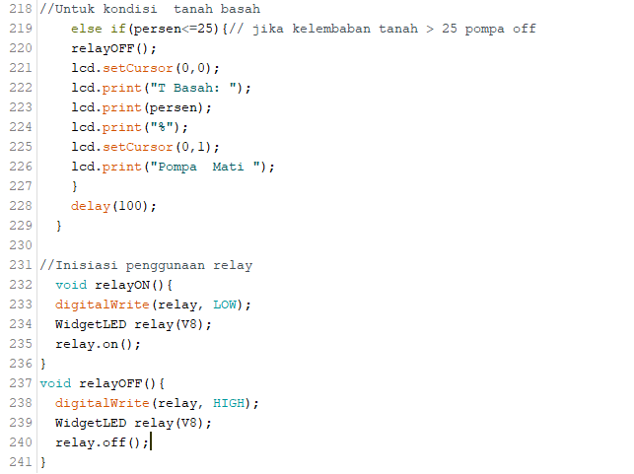

Slide 17



Pemodelan Sistem Kerja Alat
Penggambaran awal dari cara kerja seluruh sistem dapat digambarkan dalam gambar diagram blok
Esp32
Relay
Pompa Air
Soil Moisture
LCD

Slide 18
Cara Kerja Alat
Saat Esp32 diberi tegangan 5v dan internet yang sudah ada pada program, maka LCD akan menampilkan karakter “Penyiram Otomatis” dan alat juga akan terhubung pada Blynk. Selanjutnya jika alat sudah terhubung sensor soil moisture akan membaca tingkat kelembapan tanah, jika kelembaban diatas 25% maka tampilan pada lcd akan memunculkan karakter “T Kering” dan “Pompa Hidup” dan juga relay akan menyala dan membuat pompa air menyala sampai kelembapan tanah dirasa cukup, sedangkan jika sensor soil moisture mendeteksi tingkat kelembapan tanah dibawah 25% maka tampilan LCD yaitu “T Basah” dan “Pompa Mati”. Tampilan Blynk berupa keadaan kelembaban tanah hasil pembacaan sensor, persentase kelembaban tanah dan indicator bahwa relay menyala atau tidak.

Slide 19
Kesimpulan
Kesimpulan yang dapat diambil dari proyek elektronika yang berjudul “Sistem Penyiram Tanaman Otomatis Berbasis Esp32” adalah sebagai berikut:
Sensor kelembaban tanah adalah sensor yang digunakan untuk melakukan pengukuran kelembaban tanah. Prinsip kerja sensor kelembaban tanah ini adalah memberikan luaran berupa besaran listrik sebagai akibat adanya air yang berada di antara lempeng kapasitor silinder. Cara kerja dari sensor kelembapan yaitu Pada saat diberikan catudaya dan disensingkan pada tanah, maka nilai Output Analog akan berubah sesuai dengan kondisi kadar air dalam tanah.
Dari beberapa pengujian yang telah dilakukan, pompa air menyala selama persentase kelembapan tanah > 25%.
3. Pompa air mati jika persentase kelembaban tanah dibawah 25%.
4. Tampilan Blynk berupa keadaan kelembaban tanah hasil pembacaan sensor, persentase kelembaban tanah dan indicator bahwa relay menyala atau tidak.

Slide 20
Thank You

